Slide 1
Java Collections Framework

Slide 2
Java Collections
Collections sind Behälter, die beliebig viele Objekte aufnehmen können
Der Behälter übernimmt dabei die Verantwortung für die Elemente
Collections werden auch als (Daten-)Sammlungen bezeichnet
Alle Collections-Schnittstellen und Klassen befinden sich im Paket java.util
Die Grundformen der Datensammlungen sind die Schnittstellen List, Set, Queue und Map
Zu allen Schnittstellen existieren konkrete Implementierungen, sowie abstrakte Klassen, die zum Erstellen eigener Collections-Klassen verwendet werden können

Slide 3
Die Schnittstelle Collection
In der Schnittstelle Collection sind alle wesentlichen Methoden der Datensammlungen List, Set und Queue definiert
add(Object): Hinzufügen eines Elements
remove(Object): Entfernen eines Elements
clear(): Entfernen aller Elemente
isEmpty(): Überprüfen, ob die Datensammlung leer ist
size(): Bestimmung der Anzahl der Elemente
contains(Object): Überprüfen, ob ein Element in der Datensammlung vorhanden ist

Slide 4

Listen
Unter einer Liste (List) versteht man eine geordnete Folge von Objekten
Listen können doppelte Elemente enthalten
Der Zugriff auf die Elemente erfolgt über den Index oder sequentiell

Slide 5
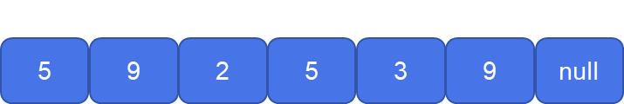
Die Klasse ArrayList
Die Klasse ArrayList implementiert die Liste als ein Array, welches bei Bedarf vergrößert wird
Die Vergrößerung erfolgt durch Umkopieren des Arrays
Eine ArrayList ist bei wahlfreiem Zugriff schneller als eine LinkedList

Slide 6
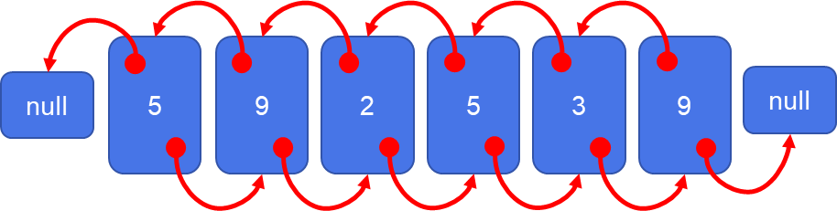
Die Klasse LinkedList
Die Klasse LinkedList implementiert die Liste als eine Folge von Elementen, deren Elemente doppelt verkettet sind
Jedes Element verweist auf das Vorgänger und das Nachfolger-Element
Eine LinkedList ist bei Anfüge- und Löschoperationen (insbesondere bei großen Elementzahlen) schneller als eine ArrayList

Slide 7
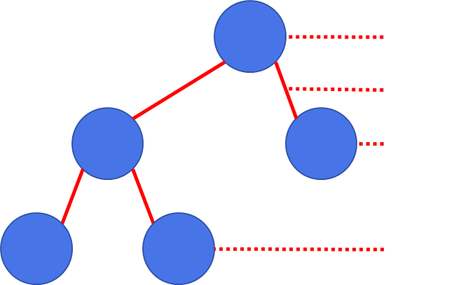
Bäume
Bäume sind abstrakte Datenstrukturen zum Darstellen von hierarchischen Strukturen
Bäume bestehen i.d.R. aus beliebig vielen Elementen (Knoten), sowie Verbindungen zwischen den Elementen (Kanten)
Den Ursprungsknoten bezeichnet man als Wurzel, untergeordnete Knoten als Kinder, übergeordnete Knoten als Elternteile und Kinder ohne weitere untergeordnete Knoten als Blätter
Bäume sind im Prinzip Erweiterungen von Listen: in einer Liste hat ein Knoten maximal einen Nachfolger, in einem Baum kann ein Knoten mehrere Nachfolger besitzen

Slide 8
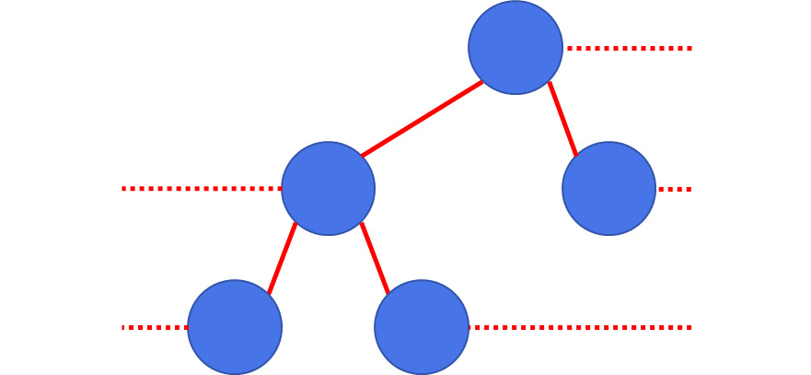
Tiefe, Höhe und Grad
Unter der Tiefe eines Knotens versteht man die Länge des Pfades vom Knoten bis zur Wurzel
Unter der Höhe des Baumes versteht man die maximale Tiefe eines seiner Knoten
Unter dem Grad eines Knotens versteht man die Anzahl seiner Kinder

Slide 9
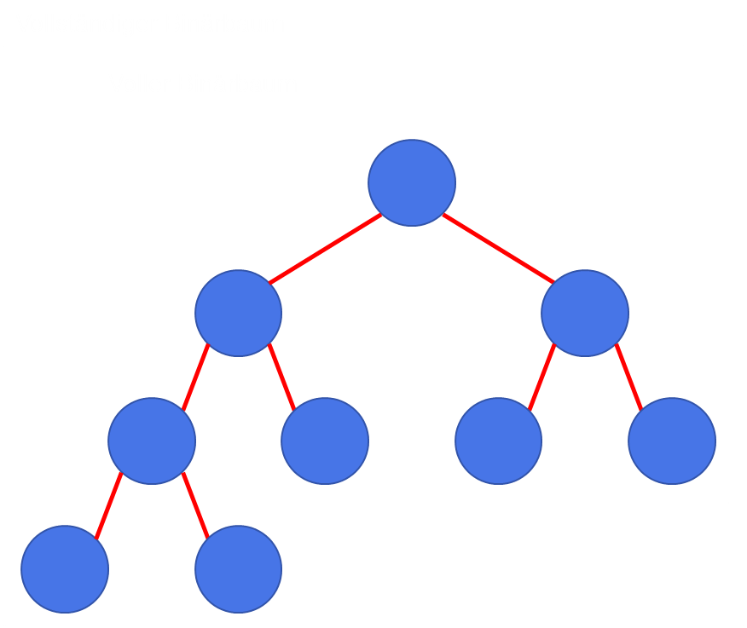
Binärbäume
Bei Binärbäumen darf jeder Knoten maximal zwei Nachfolger besitzen
Besitzen alle inneren Knoten eines Binärbaumes den Grad 2, spricht man von einem vollen Binärbaum
Besitzen alle Blätter eines vollen Binärbaum die gleiche Tiefe, spricht man von einem vollständigen Binärbaum

Slide 10
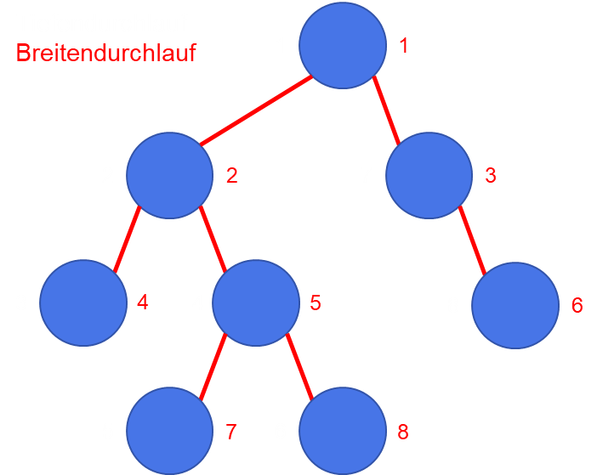
Traversierung von Bäumen
Unter der Traversierung eines Baumes versteht man das Durchlaufen aller Elemente eines Baumes
Im Gegensatz zu Listen, wo es genau eine natürliche Ordnung für den Durchlauf der Elemente gibt (von vorne nach hinten), existieren bei Bäumen mehrere sinnvolle Reihenfolgen
Beim Tiefendurchlauf wird ausgehend von der Wurzel zunächst der linke Teilbaum mit Tiefendurchlauf besucht, anschließend der rechte Teilbaum
Beim Breitendurchlauf werden die Knoten nach der Breite des Baumes geordnet besucht

Slide 11
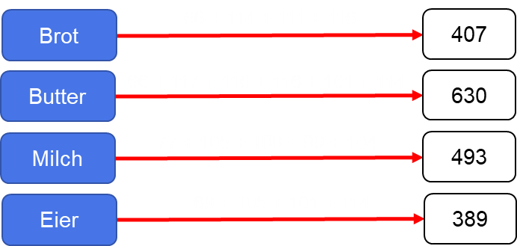
Schlüsseltransformationen
Unter Schlüsseltransformationen (Hashing) versteht man die Transformation einer großen Datenmenge in eine kleinere
Die größere Datenmenge wird dabei als Schlüssel, die kleinere als Hashcode bezeichnet
Die Transformation erfolgt über eine sogenannte Hashfunktion (auch Streuwertfunktion)
Hinweis: der Hashcode darf nur vom Zustand des Schlüssels abhängen

Slide 12
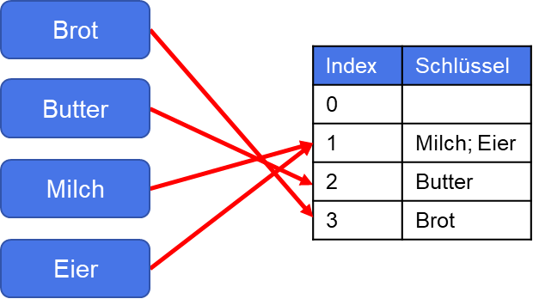
Hashtabellen
Hashtabellen sind spezielle Datenstrukturen, die für den schnellen Zugriff konzipiert wurden
Mit Hilfe einer Hashfunktion wird der Index berechnet, an der ein Schlüssel gespeichert wird
Bei Hashtabellen soll durch das Hashing eine gleichmäßige Streuung der Einträge in der Tabelle erreicht werden. Aus diesem Grund werden Hashtabellen auch als Streuwerttabellen bezeichnet

Slide 13
Divisionsrest-Methode
Die Divisionsrest-Methode stellt eine einfache und schnelle Hashfunktion dar
Formel: $h\left(k\right)=k mod m$
Legende:
h(k): Index
k: Hashcode
mod: Modulo-Operation
m: Tabellengröße
Schlüssel | Hashcode | Index
Brot | 407 | 407 mod 10 = 7
Butter | 630 | 630 mod 10 = 0
Milch | 493 | 493 mod 10 = 3
Eier | 389 | 389 mod 10 = 9
m = 10

Slide 14

Multiplikative Methode
Die Multiplikative Methode stellt eine Hashfunktion dar, die man als Verallgemeinerung der Divisionsrest-Methode sehen kann
Formel:$h\left(k\right)=$ $\left\lfloor m∗(k∗A mod 1)\right\rfloor$ $=$ $\left\lfloor m∗(k∗A −\left\lfloor k∗A\right\rfloor )\right\rfloor$
Legende:
h(k): Index
m: Tabellengröße
k: Hashcode
A: Konstante
: untere Gaußklammer
Hinweis: als Wert für die Konstante A wird gerne der Goldene Schnitt (~0,62) verwendet
Schlüssel | Hashcode | Index
Brot | 407 | ⌊10 * 0,34⌋ = 3
Butter | 630 | ⌊10 * 0,6⌋ = 6
Milch | 493 | ⌊10 * 0,66⌋ = 6
Eier | 389 | ⌊10 * 0,18⌋ = 1
m = 10, A = 0,62

Slide 15
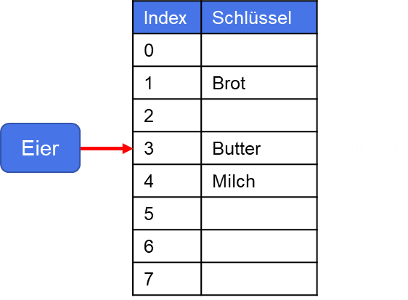
Kollisionen
Werden zu unterschiedlichen Schlüsseln dieselben Indizes ermittelt, entstehen dadurch sogenannte Kollisionen
Um Kollisionen bestmöglichen zu vermeiden, muss eine geeignete Tabellengröße sowie eine geeignete Hashfunktion gewählt werden
Zur Auflösung von Kollisionen gibt es folgende Möglichkeiten
geschlossenes Hashing mit offener Adressierung
offenes Hashing mit geschlossener Adressierung

Slide 16
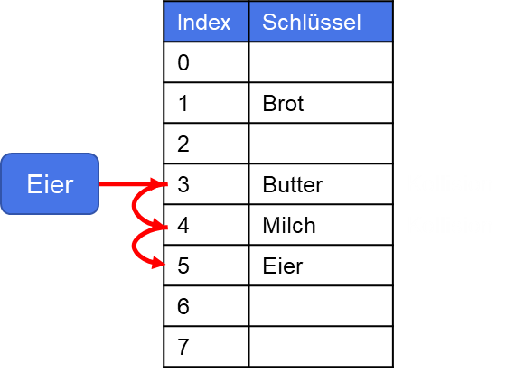
Geschlossenes Hashing mit offener Adressierung
Beim geschlossenen Hashing mit offener Adressierung wird bei einer Kollision über unterschiedliche Verfahren eine freie Stelle in der Hashtabelle gesucht
Beim linearen Sondieren wird mit festen Intervallschritten nach einer freien Stelle gesucht
Beim quadratischen Sondieren wird der Intervallschritt nach jedem erfolglosen Versuch quadriert
Beim doppelten Hashing wird der Intervallschritt mit Hilfe einer zusätzlichen Hashfunktion berechnet

Slide 17
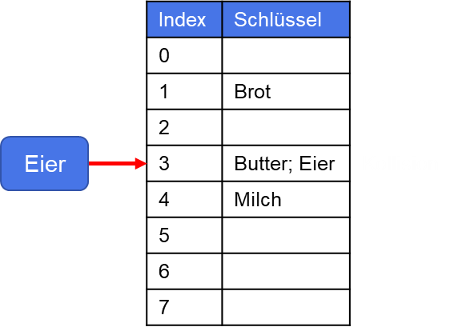
Offenes Hashing mit geschlossener Adressierung
Beim offenen Hashing mit geschlossener Adressierung werden alle Schlüssel mit demselben Index in einem Behälter (Bucket) gespeichert
Die Behälter werden oft mit Hilfe linearer Listen realisiert
Bei der Suche nach einem Schlüssel muss also zunächst der richtige Behälter ermittelt und anschließend der Behälter durchsucht werden

Slide 18
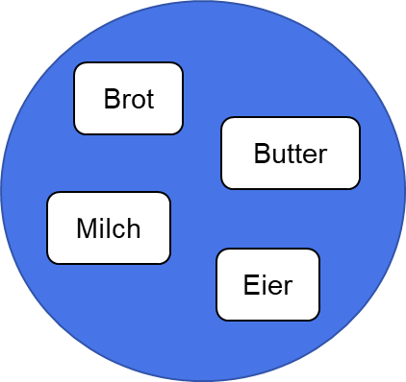
Mengen
Unter einer Menge (Set) versteht man eine Ansammlung von Elementen
Mengen können keine doppelten Elemente beinhalten
Der Zugriff erfolgt über typische Mengenoperationen

Slide 19
Die Klasse HashSet
Die Klasse HashSet implementiert die Menge in Form einer Hashtabelle
Bevor ein neues Element eingefügt wird, wird überprüft, ob das Element in der Hashtabelle bereits vorhanden ist
Die Elemente in einer HashSet liegen unsortiert vor
Schlüssel | Hashcode | Index
Brot | 407 | 2
Butter | 630 | 0
Milch | 493 | 13
Eier | 389 | 14

Slide 20
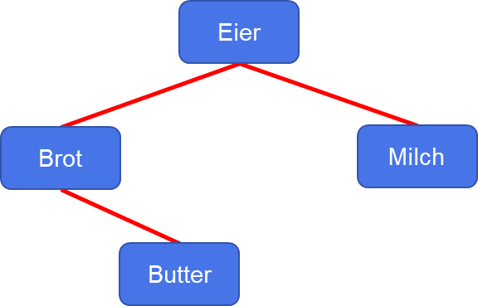
Die Klasse TreeSet
Die Klasse TreeSet implementiert die Menge in Form eines Binärbaumes
Die einzufügenden Objekte werden vollständig als Schlüssel betrachtet; das dazugehörige Wert-Objekt ist für alle Schlüssel identisch
Die Elemente in einer TreeSet liegen sortiert vor

Slide 21
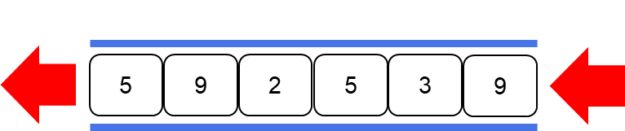
Warteschlangen
Unter einer Warteschlange (Queue) versteht man eine Folge von Objekten, bei der das Anfügen und Löschen von Objekten nach dem FIFO-Prinzip (First In First Out) funktioniert
Bei einer Warteschlange kann ein neues Objekt immer nur am Ende angefügt werden und nur das Objekt, das am Anfang der Warteschlange steht, gelöscht werden
Warteschlangen können doppelte Elemente enthalten

Slide 22
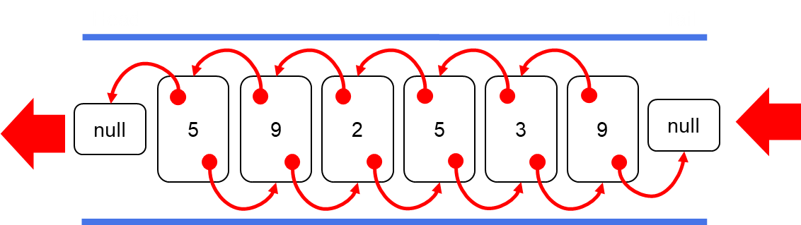
Die Klasse LinkedList
Die Klasse LinkedList stellt nicht nur eine doppelt verkettete Liste, sondern zudem eine klassische Warteschlange dar

Slide 23
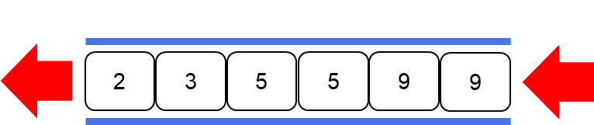
Die Klasse PriorityQueue
Die Klasse PriorityQueue implementiert die Warteschlange als eine Vorrang-Warteschlange
Bei einer Vorrang-Warteschlange werden die Elemente gemäß ihrer Wichtigkeit sortiert
Hinweis: die Vorrang-Warteschlange funktioniert nicht nach dem FIFO-Prinzip

Slide 24
Iteratoren
Ein Iterator erlaubt den sequentiellen Zugriff auf die Elemente einer Datensammlung
Iteratoren werden durch die Schnittstelle Iterator definiert; diese bietet die Methoden hasNext(), next() und remove()
Die von Iterator abgeleitete Schnittstelle ListIterator bietet zusätzliche Methoden zum Verändern einer Liste
public class MainClass {
public static void main(String[] args) {
ArrayList<Product> products = new ArrayList<>();
try {
products.add(new Goods("Brot", "Stück", 2.49
ClassOfGoods.BAKERY_PRODUCTS));
products.add(new Service("Putzen", "Stunde", 50, true));
} catch (InvalidPriceException e) {
e.printStackTrace();
}
Iterator<Product> iterator = products.iterator();
while (iterator.hasNext()) {
Product p = iterator.next();
System.out.println(p.toString());
}
}
}

Slide 25
Das Geheimnis der for-each-Schleife
Die bereits bekannte for-each-Schleife basiert auf Iteratoren
Die ausführliche Schreibeweise mit Iteratoren wird auch als erweiterte for-Schleife bezeichnet
Beim Kompilieren werden for-each-Schleifen um Iteratoren ergänzt
public class MainClass {
public static void main(String[] args) {
ArrayList<Product> products = new ArrayList<>();
…
for (Iterator<Product> iterator = products.iterator();
iterator.hasNext();) {
Product p = iterator.next();
System.out.println(p.toString());
}
// Kurzschreibweise
for (Product p : products) {
System.out.println(p.toString());
}
}
}

Slide 26
Die Schnittstelle Map
Die Schnittstelle Map ist nicht von Collection abgeleitet, definiert aber zum Teil dieselben Methoden:
put(K, V): Hinzufügen eines Paares (Schlüssel, Wert)
remove(Object): Entfernen eines Paares
clear(): Entfernen aller Paare
isEmpty(): Überprüfen, ob Map leer ist
size(): Bestimmung der Anzahl der Paare
containsKey(Object): Überprüfen, ob ein Schlüssel in der Datensammlung vorhanden ist
containsValue(Object): Überprüfen, ob ein Wert in der Datensammlung vorhanden ist

Slide 27
Wichtige Such- und Sortieralgorithmen

Slide 28
Komplexität von Algorithmen
Da der Zeitaufwand von Algorithmen aufgrund unterschiedlicher Faktoren (Hardware, parallele Verarbeitung, Eingabereihenfolge,…) nicht genau ermittelt werden kann, wird die Komplexität von Algorithmen mit Hilfe der Landau-Notation dargestellt
Die Komplexität einer Klasse ergibt sich aus der Anzahl der Schritte, die abhängig von der Größe der Eingangsvariablen ausgeführt werden müssen
Die Landau-Notation teilt Algorithmen in Komplexitätsklassen (logarithmisch, linear, polynomial,…) ein
Hinweis: das Landau-Symbol O steht für Ordnung von

Slide 29
Suchalgorithmen
Suchalgorithmen sollen innerhalb einer Datensammlung einen oder mehrere Datensätze mit bestimmten Eigenschaften finden
Wichtige Suchalgorithmen sind die Lineare Suche, die Binäre Suche, sowie die Interpolationssuche
Algorithmus | Komplexität
Linear Suche | O(n)
Binäre Suche | O(log(n))
Interpolationssuche | O(log(log(n)))

Slide 30
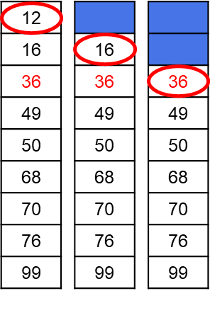
Lineare Suche
Bei der Linearen Suche werden alle Einträge einer Sammlung nacheinander durchlaufen
Bei einer erfolglosen Suche müssen alle Einträge durchlaufen werden
Eine erfolgreichen Suche kann beim ersten, zweiten,… oder dem letzten Eintrag beendet sein
Durch vorheriges Sortieren der Sammlung kann die Leistung des Algorithmus´ verbessert werden

Slide 31
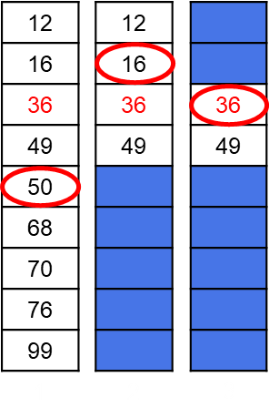
Binäre Suche
Bei der Binären Suche wird die (sortierte) Sammlung schrittweise halbiert
Anschließend wird nur noch in der jeweiligen Listenhälfte gesucht
Die Binäre Suche folgt dem Teile-und-Herrsche-Prinzip
Die Binäre Suche ist i.d.R. schneller als die Lineare Suche, setzt aber eine sortierte Sammlung voraus

Slide 32

Interpolationssuche
Die Interpolationssuche basiert auf der Binären Suche, halbiert die Sammlung aber nicht, sondern versucht durch Interpolation, einen geeigneteren Teiler zu ermitteln
Formel: $t=l+\frac{s − d[l]}{d\left[r\right] − d[l]}×\left(r − l\right)$
Legende: t = Teiler, l = linke Grenze, r = rechte Grenze, d = Datensammlung, s = Schlüssel

Slide 33
Sortieralgorithmen
Sortieralgorithmen sollen eine möglichst effiziente Speicherung von Daten und deren Auswertung ermöglichen
Wichtige Sortieralgorithmen sind der Bubblesort, der Insertsort, der Selectsort, der Quicksort, sowie der Mergesort
Algorithmus | Komplexität (Best Case) | Komplexität (Avg. Case) | Komplexität (Worst Case)
Bubblesort | O(n) | O(n²) | O(n²)
Insertsort | O(n) | O(n²) | O(n²)
Selectsort | O(n²) | O(n²) | O(n²)
Quicksort | O(n*log(n)) | O(n*log(n)) | O(n²)
Mergesort | O(n*log(n)) | O(n*log(n)) | O(n*log(n))

Slide 34
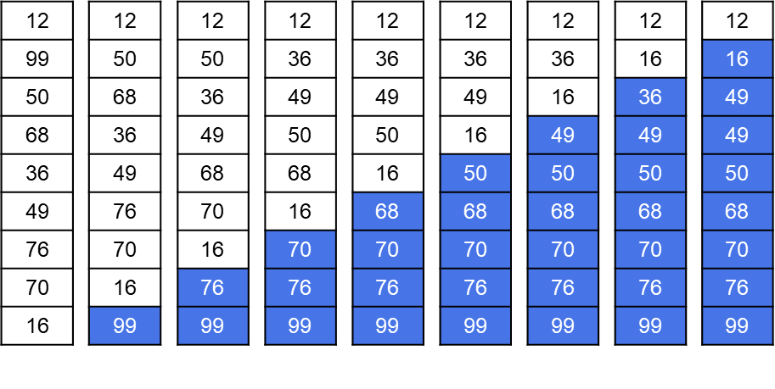
Bubblesort
Der Bubblesort verfolgt die Idee, das größere Blasen schneller aufsteigen als kleinere
Dementsprechend werden beim Bubblesort Nachbarelemente miteinander verglichen und gegebenenfalls vertauscht, so dass am Ende eines Durchlaufs das jeweils größte Element am Ende des noch unsortierten Teils steht

Slide 35
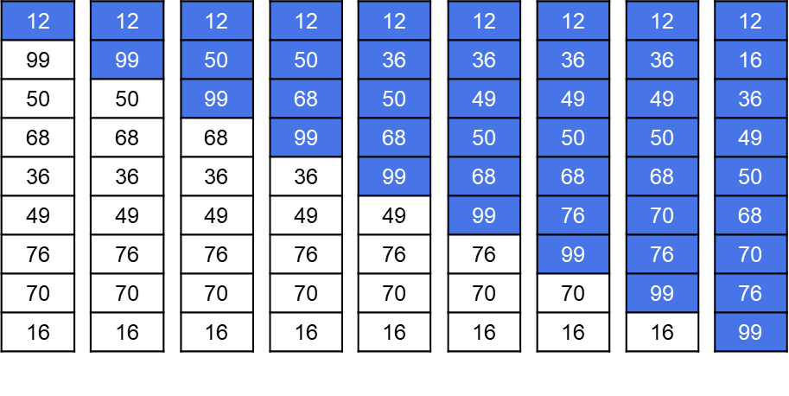
Insertsort
Beim Insertsort wird dem unsortierten Teil der Ausgangsdaten ein beliebiges Element entnommen und an der richtigen Stelle im sortierten Teil wieder eingefügt
Beim Einfügen wird das entnommene Element mit den bereits sortierten Elementen verglichen

Slide 36
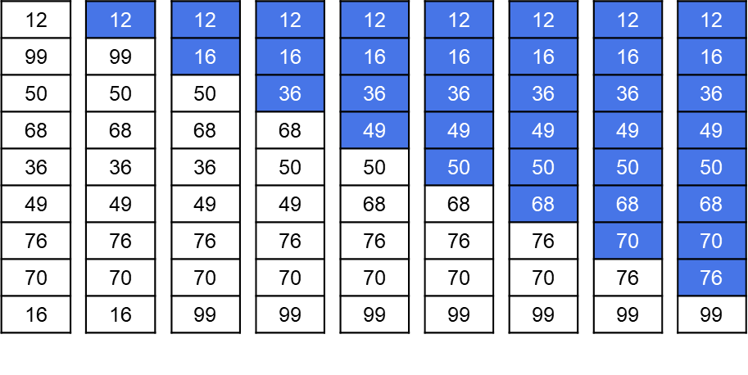
Selectsort
Beim Selectsort wird dem unsortierten Teil der Ausgangsdaten das jeweils kleinste Element entnommen und dem sortierten Teil angehängt

Slide 37
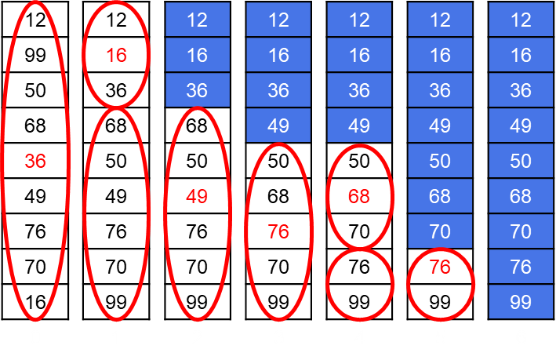
Quicksort
Beim Quicksort wird die jeweilige Ausgangsliste anhand eines beliebigen Elements in zwei Teillisten aufgeteilt: eine Liste mit Elementen kleiner oder gleich dem Teiler-Element und eine Liste mit Elementen größer dem Teiler-Element
Der Quicksort folgt dem Teile-und-Herrsche-Prinzip

Slide 38
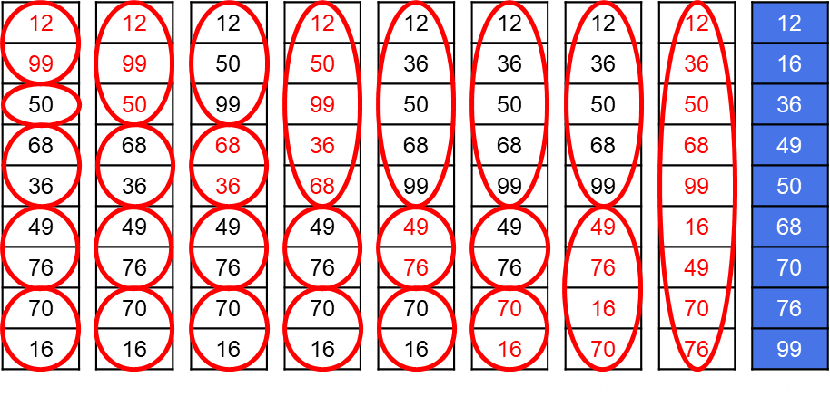
Mergesort
Beim Mergesort wird die Ausgangsliste zunächst in kleinere Listen zerlegt, die anschließend im Reißverschlussverfahren wieder zusammengefügt bzw. verschmolzen werden
Der Mergesort folgt dem Teile-und-Herrsche-Prinzip

